Slide 1
06
PROYECTO DIGITAL · 2026
09:41
⌇
◌
▮
CONTENEDOR
6 / 6
Folleto de
Clasificados
PRESENTACIÓN VISUAL
Seis modelos visuales para comerciantes que publican productos y servicios desde el celular
MULTI-RUBRO
MOBILE-FIRST
6 IMÁGENES × 150 PALABRAS
Ver más →
01 / 09 · v1.0 · Z.ai
Notes:
- El propósito del deck es evaluar 6 modelos visuales antes de refinar; aquí presentamos el mapa general.
- Formato consistente en las próximas slides: 1 mockup de teléfono + features clave + chips de densidad.
- La decisión esperada al cerrar el deck es elegir 2 o 3 modelos para prototipar a fondo con datos reales.
- Después de la elección vienen los detalles finos: paleta final, tipografía, copy de CTAs y sistema de badges.

Slide 2






BRIEF
El proyecto en una página
01
OBJETIVO
03
TIPOS DE COMERCIANTE
Crear un folleto digital ligero donde comerciantes barriales publiquen sus productos y servicios en formato mobile-first. El folleto debe ser fácil de escalar, modificar y distribuir desde un celular.
La Esquina
Servicios del Barrio
Comida al paso
Reparaciones
02
RESTRICCIONES DEL FORMATO
▣
6 IMÁGENES PEQUEÑAS
▤
150 PALABRAS
Baja resolución (≤200KB c/u)
Descripción + gancho de venta
◎
UBICACIÓN VISIBLE
▯
MOBILE-FIRST
Almacén Don Pedro
Frente de Local
Barrio o dirección
Carga < 2s
Productos
Comercios
Mano del Artesano
Belleza & Estilo
Hecho a mano
Servicios estéticos
02 / 09
FOLLETO CLASIFICADOS · Z.AI
Notes:
- Cada modelo que veremos respeta todas las restricciones del formato (6 imágenes, 150 palabras, ubicación visible, mobile-first).
- Los 6 comerciantes listados son ejemplos reales del mix multi-rubro que el folleto debe servir: comida, servicios, retail, local, artesanía y belleza.
- El orden de los modelos va de más limpio (Modelo A) a más comercial (Modelo F), como una progresión editorial.
- Animar al equipo a elegir 2-3 modelos para prototipar con datos reales de comerciantes antes de iterar detalles.

Slide 3
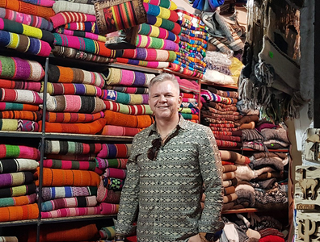
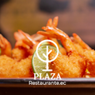


MODELO A · MINIMALISTA MODERNO
Clean Canvas
09:41
⌇
◌
▮
DESTACADO
Una foto hero grande + grilla 3×2 de miniaturas + texto descriptivo respirando debajo. Estilo Apple News / Notion mobile.
CARACTERÍSTICAS CLAVE
▤
1 imagen hero 16:9 + 6 miniaturas 3×2 (baja res.)
Título Playfair + 150 palabras en Source Sans legible
Mano del Artesano
▤
CLEAN CANVAS · V1
◎
Caballito, CABA · A 8 cuadras
◎
Badge de ubicación debajo del título con ícono pin
☞
Un solo CTA fijo en la parte inferior del teléfono
DENSIDAD BAJA
SCROLL LARGO
IDEAL PARA SERVICIOS PREMIUM
A
Ver más →
03 / 09
MODELO A · CLEAN CANVAS
Notes:
- El Modelo A está pensado para comerciantes que tienen UN producto hero y quieren mostrarlo con elegancia editorial.
- La ubicación aparece como badge discreto debajo del título, no compite con la foto dominante.
- Las 6 miniaturas en grilla 3×2 funcionan como galería rápida para explorar el resto del catálogo.
- Es el modelo más recomendable para servicios premium o productos artesanales donde la estética pesa más que el precio.

Slide 4
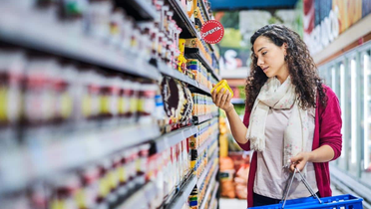

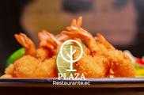



▦
MODELO B · MINIMALISTA MODERNO
Bento Grid
09:41
⌇
◌
▮
OFERTA
Tarjetas asimétricas tipo Pinterest que mezclan foto, texto y ubicación en una grilla modular. Cada card respira con bordes redondeados.
CARACTERÍSTICAS CLAVE
▦ Grilla bento 2 columnas, cards de alturas variables
▤ Texto de 150 palabras en card dedicada, no compite con fotos
◎ Ubicación como chip dentro de una card-mapa pequeña
▤ 6 imágenes distribuidas en cards de distinto tamaño, no todas iguales
Almacén Don Pedro
BENTO GRID · v1
B
◎
Caballito · 8 cuadras
VER MAPA
Av. Rivadavia 1234
DENSIDAD MEDIA
SCROLL MEDIO
IDEAL PARA MULTI-PRODUCTO
Gancho:
Pagá al recibir
Ver todos los productos
04 / 09
·
FOLLETO CLASIFICADOS
Notes:
- El layout bento permite jerarquizar productos con pesos visuales distintos sin perder coherencia.
- La card-mapa integrada evita una pantalla aparte para la ubicación.
- Funciona mejor cuando hay 6+ productos que requieren orden visual.
- El comerciante deberá subir fotos cuadradas o aceptar el crop automático del sistema.
- El bloque coral 'Gancho' es un slot siempre presente para una promoción breve.

Slide 5
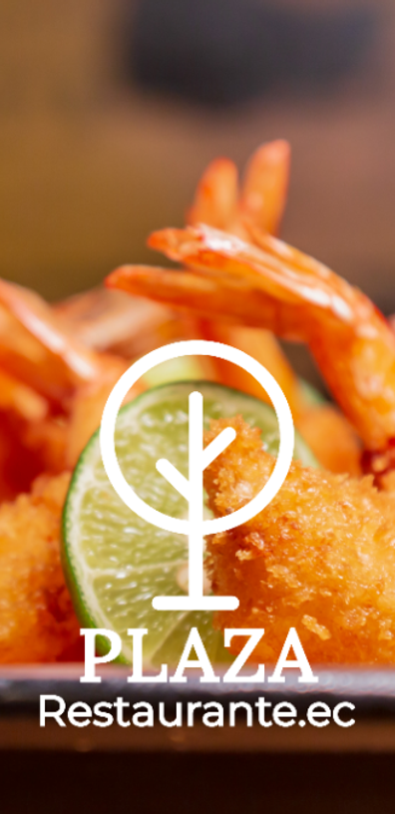



⊟
MODELO C · STORIES / VERTICAL
Carrusel
09:41
⌇
◌
▮
La Esquina
◎
Caballito · 8 cuadras
hace 2h
Cada producto o servicio es una story vertical full-screen. El comerciante desliza horizontalmente entre 6 imágenes. Texto y ubicación se superponen sobre la foto.
CARACTERÍSTICAS CLAVE
✦ 6 stories en carrusel, una por producto/servicio
⊟ Foto full-screen 9:16, texto sobre overlay gradiente
◎ Pin de ubicación flotante superior derecho + distancia
▤ 150 palabras divididas en 3-4 bloques cortos que aparecen uno por story
›
CARRUSEL · v1
C
SWIPE
DENSIDAD ALTA POR STORY
SCROLL HORIZONTAL
IDEAL PARA PRODUCTOS VISUALES
STORY 1 / 6
Milanesa de la abuela
Hecha en el día, pan rallado puro, entrega en el barrio. Llevala caliente...
Desliza para ver más
→
05 / 09
·
FOLLETO CLASIFICADOS
Notes:
- El carrusel maximiza la visibilidad de cada producto al darle pantalla completa.
- El pin flotante de ubicación mantiene el contexto geográfico siempre visible.
- Conviene dividir las 150 palabras en 3-4 bloques cortos para no saturar cada story.
- Ideal para comida y artesanías donde la imagen es el principal gancho de venta.
- El indicador de progreso y la flecha de swipe son señales clave de interacción mobile.

Slide 6



▤
MODELO D · STORIES / VERTICAL
Inmersivo Foto Full-bleed
←
◎
Caballito, CABA
→
Una sola fotografía dominante con texto superpuesto estilo revista premium. Pensado para comerciantes con una imagen fuerte: gastronomía, belleza, artesanía.
CARACTERÍSTICAS CLAVE
▤ Foto full-bleed 9:16 que ocupa toda la pantalla
✦ Overlay gradiente negro intenso abajo para legibilidad
◎ Ubicación sobre la foto como badge con flecha hacia mapa
▤ 150 palabras en Source Sans blanco con sombra sutil, justificado a la izquierda
INMERSIVO · v1
D
SERVICIO DESTACADO
Belleza & Estilo
DENSIDAD BAJA
SCROLL MÍNIMO
IDEAL PARA UNA FOTO HERO
Peluquería · Manicuria · Estética facial
Reservar turno
→
06 / 09
·
FOLLETO CLASIFICADOS
Notes:
- El modelo apuesta todo a una foto dominante: la calidad de la imagen es el factor crítico.
- El gradiente inferior garantiza legibilidad del texto sin tapar el sujeto de la foto.
- La ubicación se resuelve como badge translúcido con flecha, sin romper la inmersión.
- El CTA coral grande es la única acción visible, clara y sin ambigüedad.
- Recomendado para comerciantes con producción visual cuidada: gastronomía, belleza, artesanía.

Slide 7
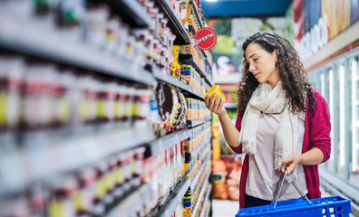



MODELO E · COMERCIAL VIBRANTE
E
Marketplace
09:41
⌇
◌
▮
←
Almacén Don Pedro
↗
♡
Layout denso estilo MercadoLibre / Amazon: badges de oferta, precio destacado, galería de miniaturas, ubicación con mapa, todo en una sola pantalla.
OFERTA -20%
CARACTERÍSTICAS CLAVE
⌧
Precio grande y badges (OFERTA / NUEVO / ENVÍO HOY) prominentes
1/6
▤
6 miniaturas en fila horizontal scrollable bajo la foto principal
◎
Card-mapa con calle, distancia y botón CÓMO LLEGAR
MARKETPLACE · V1
$1.250
AHORRÁ $310
▤
150 palabras truncables con leer más / leer menos
$1.560
Pack almacen mensual
(124)
★
★
★
★
★
densidad muy alta
scroll medio
ideal para retail con precios
◎
Av. Rivadavia 1234, Caballito
CÓMO LLEGAR →
A 8 cuadras
LEER MÁS
Agregar al pedido · $1.250
07 / 09
Notes:
- Modelo de mayor densidad informacional: badges, precio grande, mapa y descripción conviven en una sola pantalla.
- Ideal para comercios retail donde el precio y la oferta son el diferenciador principal.
- Ubicación integrada con CTA CÓMO LLEGAR, no solo como badge pasivo.
- Exige que el comerciante cargue bien precio, descripción y al menos 3 fotos reales.
- Maneja 6 productos/variantes distintos en la galería scrollable sin saturar.

Slide 8









MODELO F · COMERCIAL VIBRANTE
F
Periódico Clasificado
09:41
⌇
◌
▮
CLASIFICADOS
#247 · OCT 2026
Reinterpreta el aire del clasificado gráfico clásico en mobile: tipografía serif mezclada con sans, badges amarillos, columnas densas, sensación de catálogo impreso digital.
La Esquina
OFERTA
Milanesa de la abuela, hecha en el día. Pan rallado puro, panificado por la mañana. Entrega en el barrio sin recargo...
Frente de Local
NUEVO
CARACTERÍSTICAS CLAVE
Comercios del barrio con variedad en productos regionales y atención personalizada.
$1.250
$850
▤
Layout a dos columnas con jerarquía editorial
Caballito · 8cd · Abierto
Caballito · 5cd
⌧
Badges amarillos #FFB547 para PRECIO / PROMO / ENVÍO
Servicios del Barrio
▤
6 miniaturas en fila horizontal con marco fino
PROMO
PERIÓDICO · V1
Artesanías
Reparaciones y mantenimiento. Atención inmediata en el día, presupuesto sin cargo.
◎
Ubicación con inicial de barrio + distancia + horario de atención
ENVÍO
Hecho a mano, piezas únicas de cerámica y tejido.
$2.500
densidad alta editorial
scroll medio
ideal para comercios tradicionales
$3.200
Flores · 6cd
San Telmo · 12cd
VER TODOS LOS CLASIFICADOS →
08 / 09
Notes:
- Mezcla nostalgia del clasificado impreso con interacción mobile: serif + sans, badges amarillos, columnas densas.
- Los badges amarillos llaman la atención sin saturar — diferencian OFERTA / NUEVO / ENVÍO / PROMO.
- La ubicación compacta incluye horario de atención (Abierto / cd = cuadras).
- Ideal para comercios barriales con clientela recurrente que ya conoce el rubro.
- La densidad editorial permite mostrar 4 avisos completos por scroll, con 6 miniaturas al pie.

Slide 9

COMPARATIVA
6 MODELOS · 5 DIMENSIONES
Seis modelos en una mirada
Cada modelo resuelve el mismo brief con un enfoque distinto. Elegí 2 o 3 para prototipar a fondo.
MODELO
RECOMENDADO
A
B
C
D
E
F
Clean Canvas
Bento Grid
Carrusel
Inmersivo
Marketplace
Periódico Clasificado
Minimalista Moderno
Minimalista Moderno
Stories Vertical
Stories Vertical
Comercial Vibrante
Comercial Vibrante
DENSIDAD VISUAL
Baja
Media
Alta por story
Baja
Muy alta
Alta editorial
UBICACIÓN DEL COMERCIANTE
Badge discreto
Card-mapa
Pin flotante
Badge translúcido
Card + CÓMO LLEGAR
Inline + horario
MEJOR USO
Servicios premium
Multi-producto
Productos visuales
Foto hero
Retail con precio
Comercio barrial
ESFUERZO DE PRODUCCIÓN
Bajo
Medio
Medio
Alto (calidad foto)
Alto
Medio
Próximos pasos
3 ACCIONES · ESTA SEMANA
01
Elegí 2 o 3 modelos para prototipar con datos reales
02
Validá con comerciantes: ¿cuál entienden más rápido?
03
Iteramos sobre detalles: paleta final, tipografía, copy de los CTAs
09 / 09 · FOLLETO CLASIFICADOS · Z.AI
Notes:
- La tabla compara los 6 modelos en 5 dimensiones clave para decision-making rápido.
- Modelo B (Bento Grid) recomendado por mejor balance densidad/legibilidad y multi-producto.
- Los próximos pasos piden al equipo elegir 2-3 modelos y validarlos con comerciantes reales.
- Abierto a feedback para próxima iteración: paleta final, tipografía, copy de CTAs.

